Slide 1



Pengertian dan
Sejarah Event

Slide 2
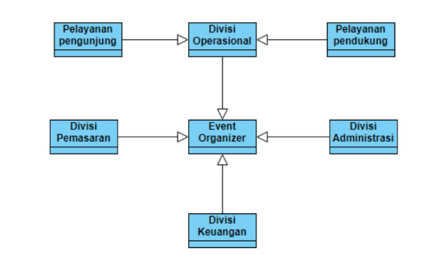
Struktur Organisasi E.O

Slide 3
Berikut penjelasan struktur organisasi E.O secara umum yang sering digunakan:
Penyelenggara Utama
(Event Organizer)
Bertanggung jawab atas keseluruhan acara dan pengambilan keputusan strategis
Manajer Proyek: Mengawasi semua aspek acara, dari perencanaan hingga pelaksanaan
Koordinator: Mengelola tim dan memastikan setiap departemen berfungsi dengan baik
2. Tim Manajerial
Departemen Pemasaran dan Komunikasi
Departemen Keuangan
Departemen Logistik
Departemen Program
Departemen Registrasi dan Layanan Peserta
3. Departemen Kunci

Slide 4
Berikut penjelasan struktur organisasi E.O secara umum yang sering digunakan:
4.Tim Relawan
Membantu dalam berbagai tugas selama acara berlangsung, seperti pendaftaran dan pengaturan lokasi.
Bertanggung jawab atas peralatan audiovisual, pencahayaan, dan teknologi yang digunakan selama acara.
5.Tim Teknis
6.Tim Keamanan
Menjamin keselamatan peserta dan menjaga ketertiban selama acara

Slide 5
Berikut penjelasan struktur organisasi E.O secara umum yang sering digunakan:
7. Tim Dokumentasi
Mengambil foto, video, dan mencatat acara untuk keperluan laporan atau promosi di masa mendatang
Dengan struktur ini, diharapkan semua aspek acara dapat dikelola dengan baik, dan setiap tim dapat berkolaborasi untuk mencapai tujuan yang diinginkan.

Slide 6
Pendidikan dan pelatihan tentang manajemen event sangat penting untuk mempersiapkan individu dalam merencanakan, melaksanakan, dan mengevaluasi acara. Berikut adalah beberapa aspek dan jenis pelatihan yang biasanya disediakan:
1. Kursus dan Sertifikasi
Manajemen Event Dasar: Memahami konsep dasar manajemen event, termasuk perencanaan, pengorganisasian, dan pelaksanaan.
Sertifikasi Profesional: Program sertifikasi seperti Certified Meeting Professional (CMP) atau Certified Event Planner (CEP) yang diakui secara internasional.
2. Pelatihan Praktis
Workshop: Kegiatan praktis yang fokus pada pengembangan keterampilan tertentu, seperti negosiasi dengan vendor, manajemen anggaran, atau pemasaran acara.
Simulasi Acara: Mengadakan simulasi acara untuk pengalaman langsung dalam perencanaan dan pelaksanaan.
3. Pelatihan Keterampilan Khusus
Pemasaran Acara: Strategi pemasaran untuk menarik peserta, termasuk penggunaan media sosial dan strategi PR.
Manajemen Risiko: Mengidentifikasi potensi risiko dan cara mengatasinya.
Teknologi dalam Event: Memahami alat dan teknologi terbaru yang digunakan dalam manajemen acara.

Slide 7
4. Sumber Daya Online
Kursus Daring: Banyak platform menawarkan kursus tentang manajemen event, seperti Coursera, Udemy, atau LinkedIn Learning.
Webinar dan Podcast: Sumber informasi terkini dan wawasan dari para ahli di bidang manajemen event.
5. Networking dan Komunitas
Bergabung dengan asosiasi profesional seperti International Live Events Association (ILEA) atau Meeting Professionals International (MPI) untuk mendapatkan akses ke jaringan profesional dan sumber daya.
6. Pengalaman Lapangan
Magang: Mendapatkan pengalaman langsung dengan bekerja di event atau perusahaan manajemen acara.

Slide 8

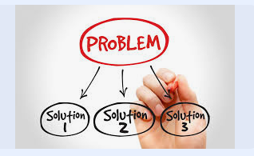
Apa saja skill yang harus disiapkan atau dimiliki oleh seorang event organizer?
1.Teliti dan detail oriented
2.Komunikasi dan kepemimpinan
3. Problem Solving
4.Multitasking
5.Kreatif

Slide 9
Peluang Karir di Dunia E.O
1.Event Manager
Bertanggung jawab untuk merencanakan dan melaksanakan seluruh acara, mulai dari konsep hingga evaluasi.
2. Event Coordinator
Membantu manajer event dalam semua aspek organisasi, termasuk logistik, komunikasi, dan koordinasi tim.
3. Pemasaran dan Komunikasi
Marketing Manager: Mengembangkan strategi pemasaran untuk menarik peserta dan sponsor.
Public Relations Specialist: Mengelola hubungan media dan publikasi untuk meningkatkan visibilitas acara.

Slide 10
☺ END ☺

